Slide 1
A talasocracia ateniense e a Guerra do Peloponeso
Esparta contra Atenas
(431-404 a.C.)

Slide 2
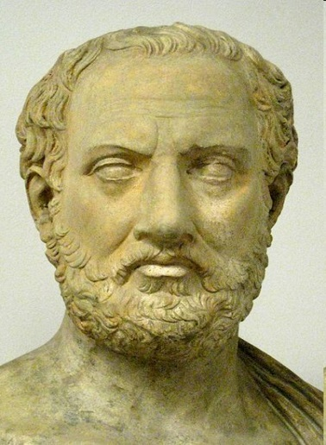
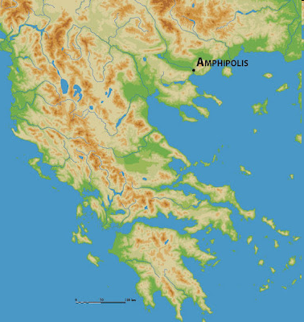
Fontes literarias históricas
Tucídides: historiador e militar ateniense.
Escribiu a Historia da Guerra do Peloponeso
Chegou a ser estratego durante a guerra e, debido ao seu fracaso (perda de Anfípolis), foi condenado ao desterro durante 20 anos.

Slide 3
Fontes literarias históricas
Xenofonte: ateniense, narra en Helénicas o acontecido entre 411-404 a.C.
Helénicas de Oxirrinco (papiro exipcio). Fragmentos da Historia de Grecia entre 412-386.
Do s. IV:
Teopompo (a través do epítome de Xustino –libro V) e Éforo (Bibliotheca Historica, libros XI y XIII)

Slide 4
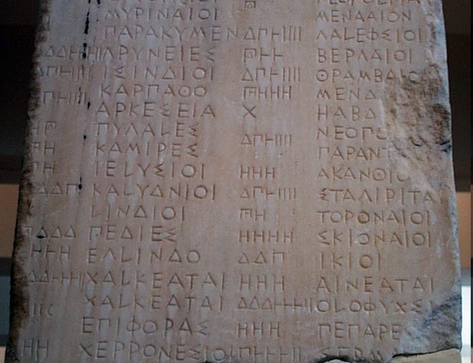
Outras fontes
Literarias non históricas: traxedia contemporánea e, sobre todo, a comedia de Aristófanes.
Epigrafía: especial interese as listas dos Foros (phoroi) ou tributos cobrados aos aliados atenienses.
Epígrafe

Slide 5
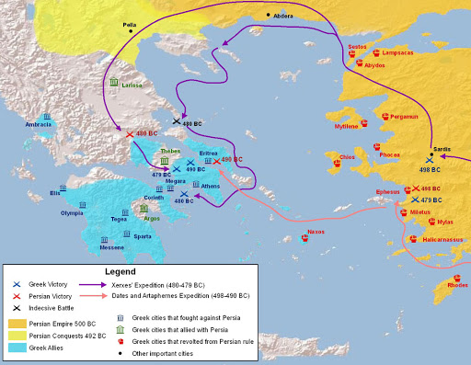
A Liga Helénica
Durante a segunda Guerra Médica (480-479) moitas póleis gregas consideraron aliarse nunha liga panhelénica que os protexese contra a ameaza persa.

Slide 6
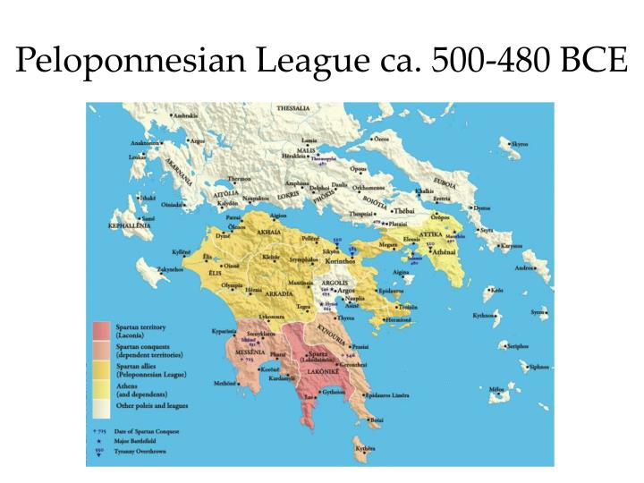
Primeiro foi Esparta quen encabezou a Liga, pero axiña renunciou ao mando tras rematar a guerra, logo da vitoria na batalla de Platea.

Slide 7
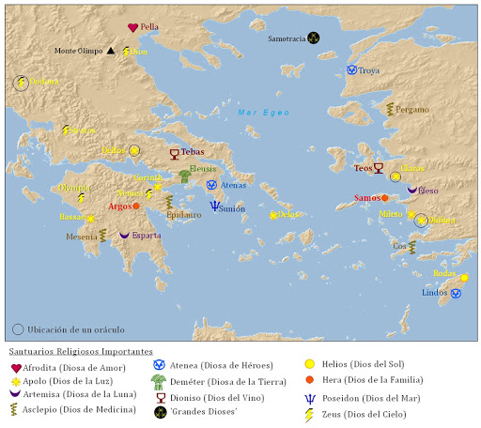
Liga Helénica
No ano 478 os aliados ofrecéronlle a dirección a Atenas, que se converteu no hegemón dunha nova simmachía (alianza para a guerra) con centro no santuario federal xonio da illa de Delos (anfictionía de base).
Neste proceso tivo especial protagonismo o estratega ateniense Arístides.

Slide 8
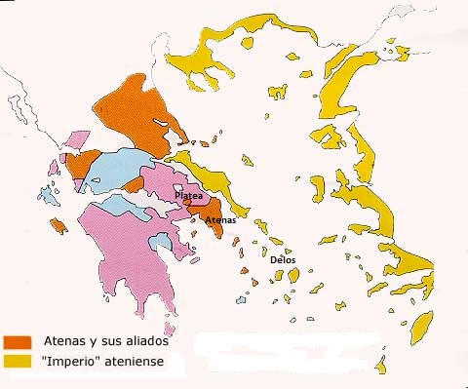
Liga ático-délica
A partir deste momento aparece en escena a Liga Ático-Délica, que en principio, só conta con Atenas entre as póleis da Grecia continental

Slide 9
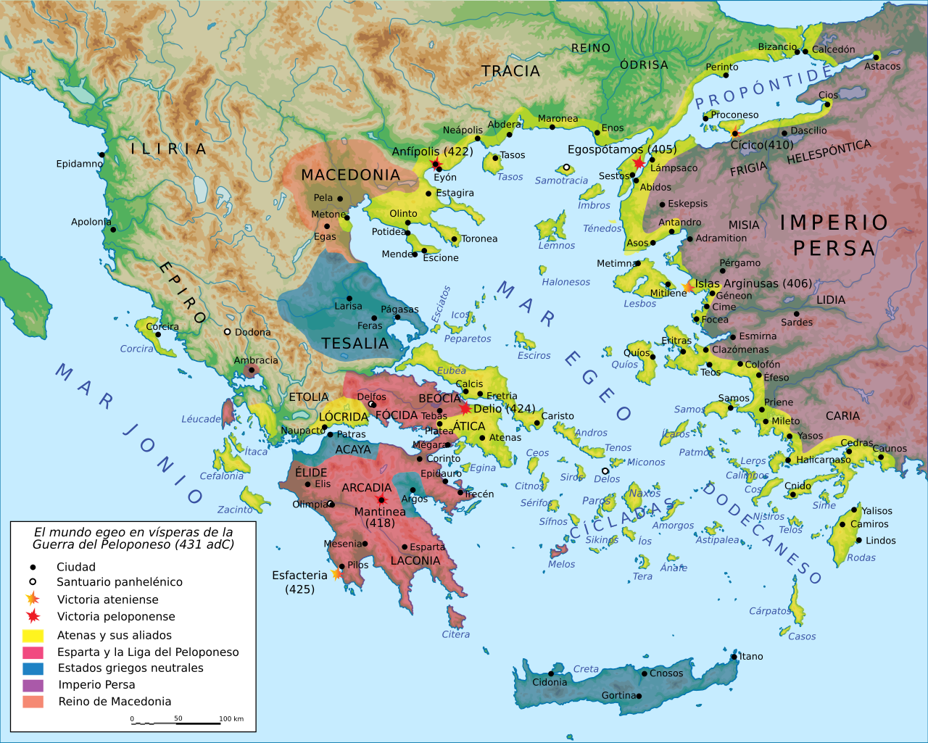
Confederación ático-délica (máis de 200 póleis), liderada por Atenas (478 a.C.)
Dispoñían da frota máis poderosa (300 trirremes –trieras- atenienses e algunhas máis dos aliados).
Entre os aliados e as cleruquías atenienses, dominaba practicamente o Exeo.

Slide 10
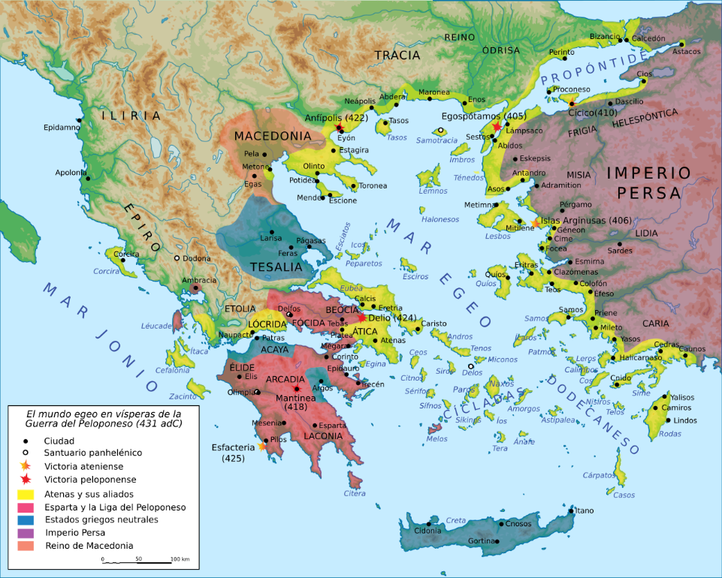
Confederación ático-délica (máis de 200 póleis), liderada por Atenas (478 a.C.)
En Grecia continental contaba co apoio de Platea (Beocia).
Estableceu tamén alianzas con cidades da Magna Grecia e Sicilia.

Slide 11
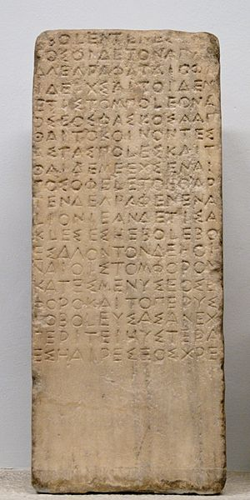
Os aliados achegaban un tributo (phoros) periodicamente para o seu mantemento, ao que se engadían os recursos dos templos, posesores de grandes tesouros.
Decreto sobre o phoros (447 a.C.)

Slide 12
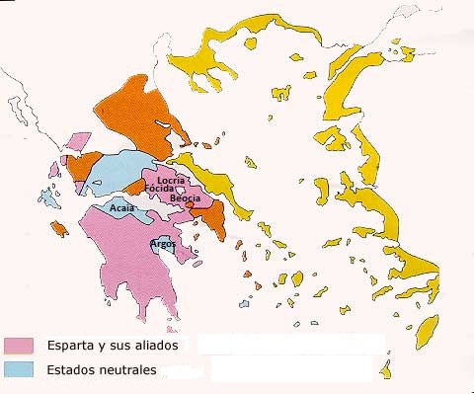
Liga do Peloponeso liderada por Esparta
Incluía todo o Peloponeso, agás Argos e Acaia, ademáis de Mégara e as federaciones de Locria, Focea e Beocia (excepto Platea).
Contaba tamén con póleis aliadas en Magna Grecia e Sicilia.

Slide 13
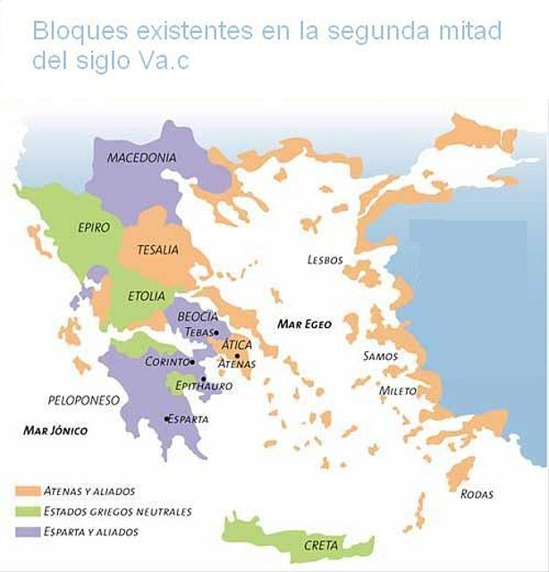
Posuía o exército de terra máis poderoso (40.000 soldados), pero pouco flexible.
Posuía unha frota naval débil e carecía dunhas finanzas propias.
Acudía a Persia para o seu subsidio.

Slide 14
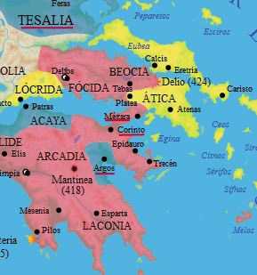
Antecedentes da Guerra
Conflitos territoriais:
  Guerra entre Esparta e Atenas en 461-445 tras a unión de Tesalia, Argos e Mégara a Atenas, que pasou a controlar o istmo, gañando a inimizade de Exina e Corinto (prexudicados comercialmente)
  En 445 asínase a Paz dos 30 anos: recoñecemento da hexemonía espartana no Peloponeso e de Atenas no Exeo.
Atenas consolida o seu imperio no Exeo e Mediterráneo oriental. Incrementa os foros dos aliados

Slide 15
Motivos da guerra: Tucídides I, 23
Comezo por escribir as causas desta ruptura e as disputas que levaron a ela para que non chegue o día no que se pregunte de onde naceu semellante guerra. A súa causa inevitable, aínda que non confesa, foi, ao meu xuízo, o poder que acadaran os atenienses e o temor que inspiraban aos lacedemonios, cousas ambas que levaron a estes á guerra.

Slide 16
Motivos da guerra
De cáracter político: conflito latente entre Atenas, que representaba o modelo de ideoloxía e institucións democráticas, e Esparta, modelo dos estados oligárquicos e aristocráticos.
De carácter social: Sectores comercial e industrial favorables aos réximes democráticos; pequenos e grandes agricultores simpatizantes do modelo espartano.

Slide 17
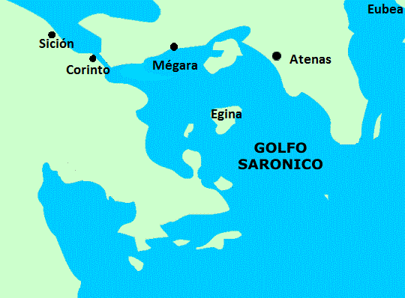
De carácter económico: o control comercial da liga ático- délica prexudicaba os intereses de cidades como Corinto, Sición, Exina e Mégara. Estas dúas últimas acabarían dentro do ámbito comercial ateniense. Corinto permaneceu hostil a Atenas.

Slide 18
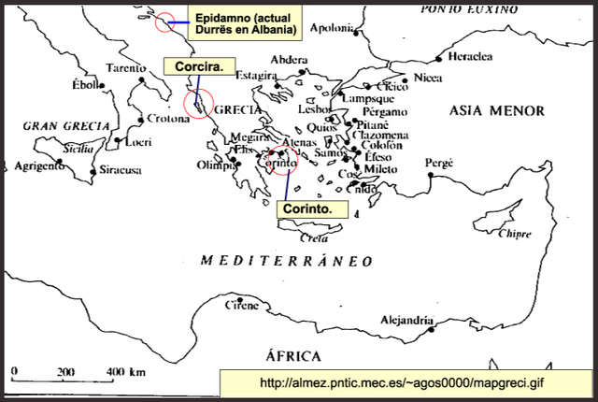
Ruptura da paz dos 30 anos.
1. Guerra entre Córcira e Corinto
Envolta en conflitos internos, Epidamno, colonia de Córcira, ao seu tempo colonia corintia, padece a intervención de Corinto.

Slide 19
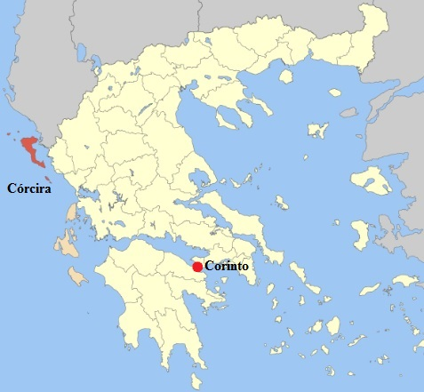
Os oligarcas piden daquela axuda a Córcira, resolvéndose o conflito nunha batalla naval na que Corinto foi derrotada.
Ante a presión corintia, Córcira solicita a súa integración na liga ático-délica (443 a.C.), que enviou unha frota na súa axuda.
Esta acción provocou a perda de influencia de Corinto na zona.

Slide 20
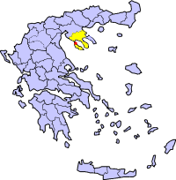
2. A defección de Potidea (resistencia á tiranía de Atenas)
Potidea (Calcídica), antiga fundación de Corinto, de quen recibía maxistrados, pertencía á liga ático-délica.
Atenas impúxolle duras esixencias (derrubar parte das súas murallas, rexeitar aos maxistrados corintios e entregar reféns a Atenas).

Slide 21
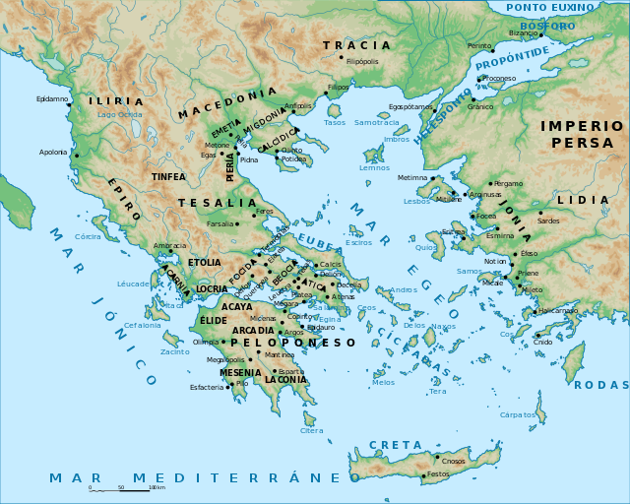
2. A defección de Potidea
A colonia buscou apoio en Esparta, Macedonia, calcidios e beocios, con quen formaron alianza.
A dificultade do asedio de Potidea por Atenas obrigou a esta a reconsiderar o seu interese por manter a cidade calcídica dentro da liga.

Slide 22
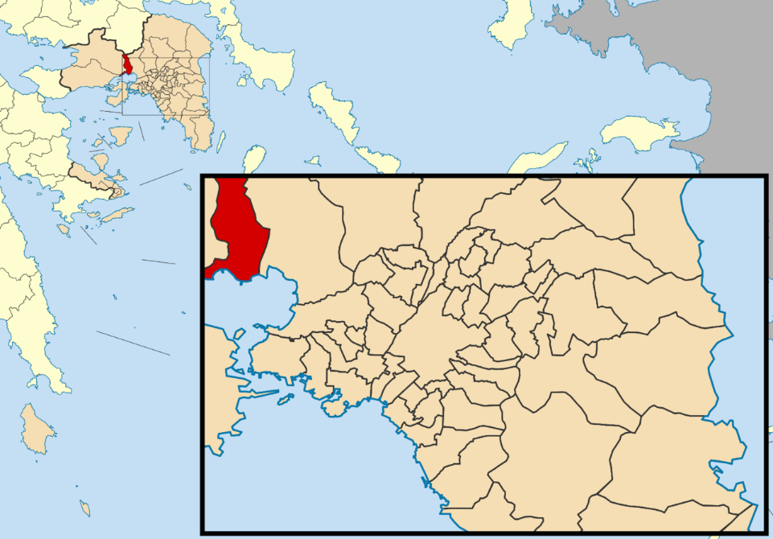
3. O decreto contra Mégara
Pericles decreta en 433 un bloqueo mercantil contra Mégara, impedindo o seu acceso comercial aos portos de Atenas e os seus aliados.
A escusa foi que os megarenses cultivaban un campo do recinto sagrado de Eleusis.

Slide 23
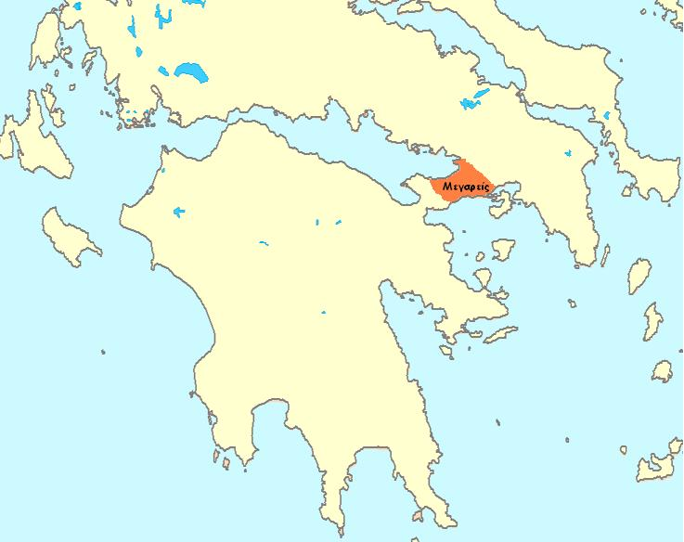
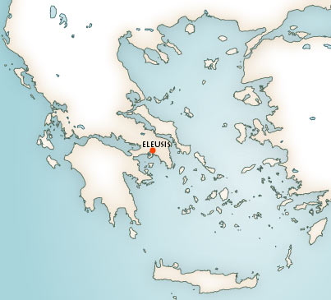
3. O decreto contra Mégara
Posiblemente Atenas perseguise anexionarse o territorio megárico dada a súa posición estratéxica no istmo de Corinto.

Slide 24
4. Últimas operacións diplomáticas
Esparta solicitou a Atenas que se expiase a matanza de Cilón (ano 632), considerada un sacrilexio contra Atenea, no que se viu envolta a familia dos Alcmeónidas (por culpa de Megacles, antepasado de Pericles)
Máis tarde, esixiu levantar o sitio de Potidea, devolver a independencia a Exina (sitiada e obrigada a unirse á liga ateniense) e levantar o decreto de embargo contra Mégara.
Os atenienses decidiron na Eklesía non ceder ante ningunha destas esixencias.

Slide 25
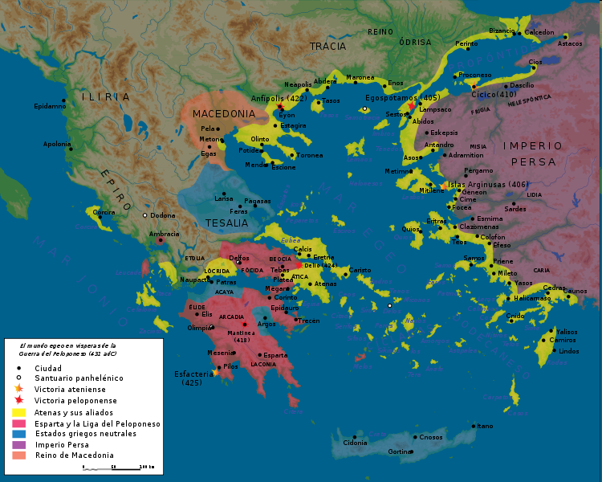
Ruptura da paz dos 30 anos

Slide 26
As fases da guerra do Peloponeso
A guerra arquidámica: Arquídamo II de Esparta levou a cabo a primeira invasión da Ática. Comeza a “guerra dos 10 anos”, ata…
A paz de Nicias
A grande expedición a Sicilia
A guerra decélica

Slide 27
A guerra arquidámica (431-421)
Fase 1: Mandato de Pericles (431-29)
Os tebanos (beocios, aliados dos espartanos e corintios) atacaron Platea, pero foron masacrados. Atenas evacuou á poboación platense e ática ao interior das súas murallas. Foi daquela cando Pericles conseguiu plenos poderes como estratego autócrator.
Arquídamo invadiu unha Ática despoboada, arrasouna, pero non conseguiu combater aos hoplitas atenienses, que non presentaron batalla. A cambio, Pericles enviou a súa frota para atacar Acarnania (no oeste) e as costas peloponesias de Élide e Mesenia.
Esta primeira fase da guerra considerouse un éxito ateniense.

Slide 28
A guerra arquidámica.
Fase 2: a peste e os sucesores de Pericles (429-21)
En 430 a peste asolou unha Atenas inzada de refuxiados, o que obrigou aos lacedemonios a abandonar a Ática. Pericles foi vítima da epidemia, deixando un baleiro de poder cuberto por dous demagogos, Cleón e Nicias.
O demócrata radical Cleón conseguiu o apoio da Eklesía. Venceu na batalla de Esfacteria. Logo o espartano Brásidas tomou Anfípolis; no intento por liberala, morreu Cleón, pero tamén Brásidas.
Daquela entra en escena Nicias que, co seu talante negociador, asina a paz con Esparta que leva o seu nome, en 421 a.C.

Slide 29
Os acontecementos posteriores
Esparta, incitada por Tebas, asediou durante ano e medio Platea, arrasándoa despois. Esparta confiscou o seu territorio, que cedeu en arrendo á veciña Tebas.
A illa de Lesbos levantouse contra Atenas a instancias dos oligarcas de Mitilene, pero tiveron que capitular tras o asedio da frota ateniense en 427. A consecuencia, as terras de Mitilene foron repartidas entre clerucos atenienses.

Slide 30
A continuación da guerra arquidámica (427-21)
A guerra civil de Córcira (427), entre oligarcas, partidarios de Corinto e a Liga do Peloponeso, e o demos, partidario da alianza ateniense, arrastrou a ambas as ligas á guerra. Atenas gañouna coa súa frota.
A cidade siciliana de Siracusa (427) intentou expansionarse a conta doutras cidades e apoiándose noutras de orixe doria (simpatizantes da liga peloponesia). A cidade de Leontinos pediu axuda a Atenas, que enviou a “primeira expedición a Sicilia”.

Slide 31
Continuación da guerra arquidámica (427-21)
O estratego Demóstenes desembarca na badía de Pilos (Mesenia, en 425), establecendo alí un posto fortificado. Os espartanos, temendo o apoio a unha sublevación dos hilotas ou incluso unha invasión do Peloponeso por esta vía, solicitaron a paz con Atenas, que esta non aceptou, para máis tarde acabar dominando o encrave de Pilos.
Pero Atenas non tardou en perder terreo fronte Esparta cando o xeneral Brásidas conseguiu arrebatarlle a Atenas a alianza de varias cidades calcídicas (norte do Exeo).

Slide 32
A paz de Nicias (421 a.C.)
A morte de Brásidas e Cleón na batalla de Anfípolis deu paso ao rei espartano Plistoanacte, fillo de Pausanias, e a Nicias na dirección das políticas de Esparta e Atenas. Foron eles os que decidiron asinar un acordo de paz.

Slide 33
  Motivos atenienses: estaban esgotados e diminuídos pola peste máis o esforzo da guerra, que producira tamén a devastación dos campos e a considerable mingua do seu tesouro.
  Motivos espartanos: padeceron un forte desgaste e diminución de hoplitas, especialmente debido á toma de reféns tras a conquista de Pilos, polo que anceiaban o retorno dos prisioneiros. Ademais, temían constantemente o alzamento dos hilotas, polo que non se podían permitir campañas prolongadas fóra do Peloponeso.

Slide 34
A paz de Nicias (421 a.C.)
Puntos do tratado:
  Emprego libre de todos os santuarios panhelénicos
  Devolución de cidades, territorios e prisioneiros. As cidades da Liga Ateniense “serán autónomas e pagarán o tributo establecido en tempos de Arístides” [478 a.C.], pertencendo libremente á Liga.
  Proponse a vixencia do tratado durante 50 anos e pon fin a 10 anos de guerra.
A paz non satisfixo a ninguén.

Slide 35
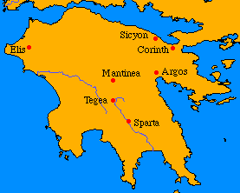
O rexeitamento do tratado
Non estaban conformes co tratado vellos aliados de Esparta, que non viron satisfeitas as súas esixencias: corintios, megarenses, eleos, beocios...
Creouse entón un terceiro bloque cando se aliaron Corinto, Argos, Mantinea e Élide, máis algunhas cidades calcídicas que non desexaban volver á Liga ateniense.

Slide 36
Alcibíades e a Cuádruple Alianza
Alcibíades, sobriño de Pericles, foi elixido estratega en 420 e conseguiu que Atenas asinase a coñecida como “cuádruple alianza”, un pacto defensivo con Argos, Mantinea e Élide (todas elas contrarias á Paz de Nicias).
Todas estas póleis estaban comprometidas por moi diferentes pactos e tratados individuais, formando unha rede que podía quebrarse facilmente.

Slide 37
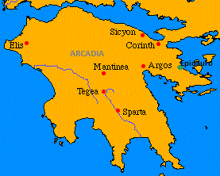
Mantinea
No ano 419 Argos atacou á próxima Epidauro, aliada de Esparta, que acudiu a asistila e invadiu a Argólida.
Daquela, Élide, Mantinea e Atenas, introducíronse na chaira de Arcadia, aliada de Esparta. O rei Agis venceu á cuádruple alianza en Mantinea.
Esparta recuperou a súa hexemonía sobre a Liga do Peloponeso.

Slide 38
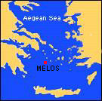
Melos
Tras o fracaso de Mantinea, Alcíbiades intenta estender de novo o imperialismo ateniense sobre o Exeo.
A illa de Melos, vella colonia espartana, quería manterse neutral e deixar de pagar tributo a Atenas, como lle permitía a paz de Nicias. Pero entón Atenas acusouna de traizón e declaroulle a guerra.
Melos foi asediada e conquistada en 415. Os seus homes foron executados e as mulleres e os nenos vendidos como escravos. Logo enviaron 500 clerucos á cidade.

Slide 39
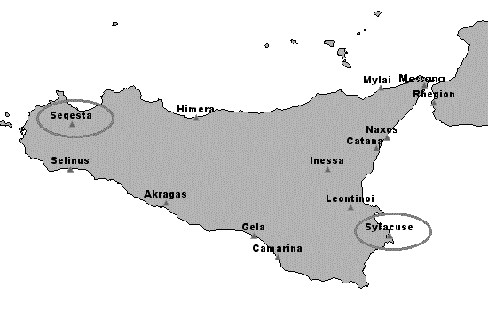
A grande expedición a Sicilia (415-413 a.C.)
Os conflitos entre as cidades sicilianas, ameazadas polas ansias expansionistas de Siracusa, provocaron que Segesta solicitase a axuda de Atenas, que se prestou a intervir ante a perspectiva de ampliar a súa área de influencia.

Slide 40
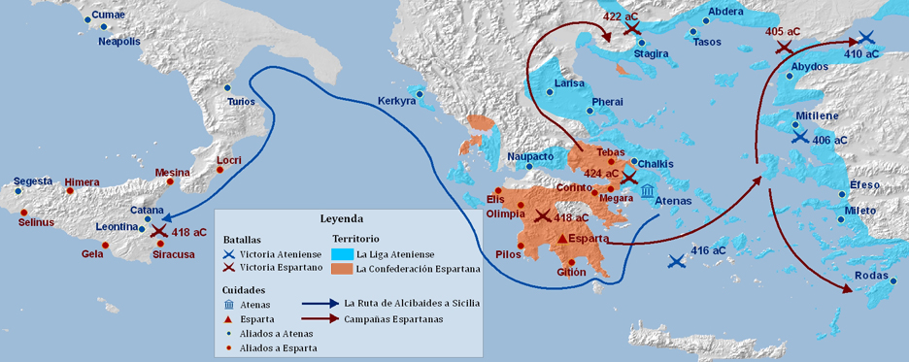
Alcibíades, Nicias e Lámaco recibiron poderes extraordinarios como estrategas para preparar a expedición, para a que se mobilizaron inxentes recursos, humanos e económicos, tanto atenienses como aliados.

Slide 41
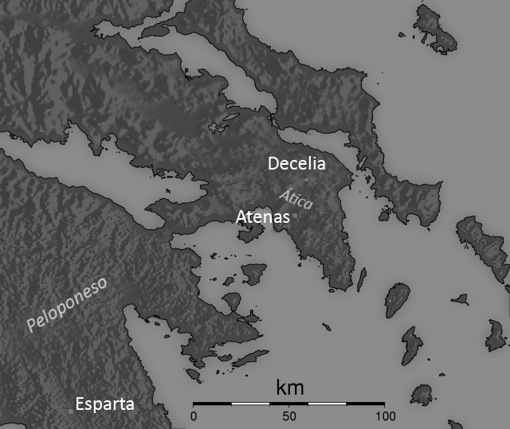
Alcibíades, acusado de impiedade en Atenas, desertou e fuxiu a Esparta, onde conseguiu mobilizar forzas para acudir en axuda de Siracusa, daquela sitiada polos atenienses (414 a.C.)
Rota a paz de Nicias, Esparta decide invadir a Ática (413 a.C.), comezando por tomar e fortificar Decelia, para incomunicar a Ática por terra.

Slide 42
Fin da campaña de Sicilia
A frota ateniense foi destruída, os seus soldados mortos ou escravizados e os estrategas ao mando executados.
A derrota sufrida por Atenas en Sicilia foi cualificada así por Tucídides (VII, 87): “este episodio foi o máis importante dos da guerra e, ao meu xuízo, de todos os acontecementos bélicos sucedidos en Grecia que coñecemos por tradición”.

Slide 43
A Guerra Decélica ou Xónica (413-404 a.C.)
Ademais de Decélica chámase Xónica pola implicación das cidades xonias de Anatolia que se rebelaban contra a hexemonía ateniense.
A toma de Decelia polos espartanos provocou unha grave crise en Atenas:
  A cidade era constantemente atacada
  Non se facía posible a explotación do territorio (terras de cultivo e minas de Laurio)

Slide 44
A situación en Atenas
Nomeáronse 10 anciáns estadistas (próbulos) para decidiren medidas económicas axeitadas.
No plano político, os líderes demócratas responsables do desastre siciliano caeron en desgraza. Como di Tucídides (VIII,1) “Enchéronse de indignación contra os oradores que apoiaran a idea da expedición, como se non a tiveran votado eles mesmos”.

Slide 45
A situación en Esparta
Erixiuse en defensora do mundo grego fronte ao imperialismo ateniense.
Solicitou o apoio político e económico dos persas.
O rei persa dende 424 era Darío II. En 412, coñecendo a penosa situación de Atenas, incitou á rebelión ás cidades xonias. O sátrapa de Sardes subscribiu cos espartanos un tratado conforme ao cal estes renunciaban a toda pretensión sobre as cidades minorasiáticas.

Slide 46
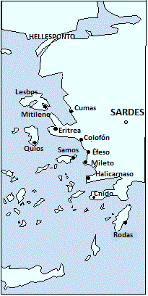
Guerra Decélica ou Xónica. Defección das cidades xonias
A illa de Eubea (fronte a Atenas), Lesbos, Mitilene, Quíos, Mileto e outras cidades do Hellesponto subleváronse contra o dominio ateniense.
Para abandonar a súa alianza coa Liga Ateniense buscaron a axuda de Esparta e incluso a de Persia, a cambio do recoñecemento do Gran Rei sobre estas cidades.
Entón reaparece en escena Alcíbiades, condenado a morte pola Democracia. Ofreceulle a Atenas a axuda económica persa a cambio de volver para gobernar unha oligarquía.
A pesar dos esforzos de Atenas por recuperar as cidades xonias, non puido reter a Quíos, Cnido, Rodas, Mileto, Colofón ou Eritrea.

Slide 47
Guerra Decélica ou Xónica.
A crise política ateniense de 411:
O goberno dos 400
Medidas:
  Suspensión do exercicio das maxistraturas.
  Suspensión dos misthoi (pagas pola función pública)
  Substitución da Bulé (Consello dos 500) por un Consello de 400, con membros non electos senón designados, con total autoridade e sen obriga de render contas.
  Non se derrogou a Asemblea dos 5000, sendo convocada cando o decidise o Consello.
  A oposición política non tardou en acabar co novo réxime, que sería substituído por unha constitución mixta, entre democracia e oligarquía, onde só os hoplitas terían dereitos políticos.
O colexio dos 10 próbulos converteuse nunha comisión constituínte de 30 membros, que traballou nun novo proxecto constitucional de carácter oligárquico.
Quedaba derogado o sistema democrático.

Slide 48
Guerra Decélica ou Xónica.
Últimos acontecementos
Tras o éxito en varias batallas navais no Hellesponto, os atenienses recuperaron a confianza e restituíron o sistema democrático tradicional.
Entre 407-406, derrota na batalla de Notion:
  Persia envía axuda económica e ao fillo de Darío II, Ciro en favor de Esparta.
  Alcibíades, estratego nese momento, vese obrigado a abandonar a escena política tras esa derrota.

Slide 49
En 406 prodúcese a derradeira vitoria naval ateniense nas Arginusas (fronte a Lesbos).
Os xenerais non rescataron aos náufragos sobrevivintes da batalla, alegando o perigo dunha tormenta. Foron condenados pola asemblea e executados, contra a opinión de Sócrates.

Slide 50
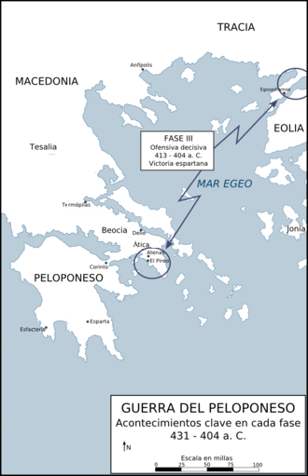
Egospótamos e o final do conflito
Os espartanos, co xeneral Lisandro, vencen na batalla de Egospótamos (Quersoneso tracio).
Atenas perde grande parte da frota e as súas posicións no estreito.
Continuaba o asedio de Atenas dende Decelia. Ao non poder aprovisionarse dende o exterior, vese ameazada pola fame.

Slide 51
A rendición de Atenas
As cidades aliadas de Atenas tiveron que renderse e os seus gobernos democráticos foron substituídos por oligarquías.
O xeneral espartano Lisandro marchou sobre o golfo Sarónico (entre a Ática e Argólida), mentres os reis Pausanias II e Agis se xuntaban na Ática.
Sitiada por mar e por terra, Atenas tivo que capitular en 404.
Remataban 27 anos de guerra e con ela a hexemonía naval e política ateniense no círculo democrático que creara en torno á súa liga.

Slide 52
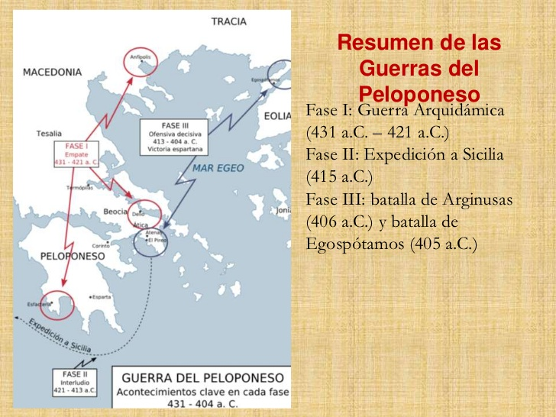
http://es.slideshare.net/carmonga/la-guerra-del-peloponeso

